Slide 1
Neural NetWork
C조 이혜원 서아정 구교정 백찬규 이명아 신상윤

Slide 2

목차
[모듈 1] 퍼셉트론
[모듈 2] 신경망
[모듈 3] 신경망 학습
[모듈 4] 오차역전파법
[모듈 5] 신경망 학습 관련 기술들

Slide 3
[모듈 1] 퍼셉트론

Slide 4
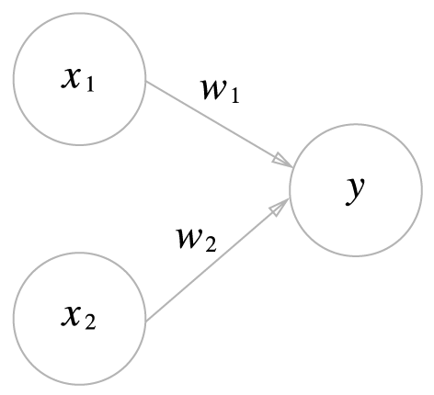
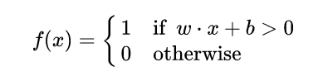
퍼셉트론이란?
Perceptron
다수의 신호를 입력으로 받아 하나의 신호를 출력
이진 값만 가짐
1: 신호가 흐름
0: 신호가 흐르지 않음
Notes:
퍼셉트론은 2진(Binary, 0과1)값을 갖는 다중의 입력을 하나의 2진수 값으로 출력하는 모델이다

Slide 5
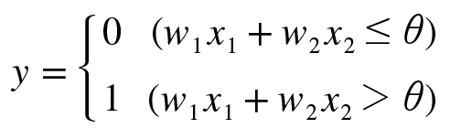
퍼셉트론
뉴런
노드
가중치 : 입력이 출력에 미치는 중요성
임계값
임계값 θ
신호의 총합이 θ를 넘으면 1을 출력
firing
Notes:
입력이 출력에 미치는 중요성을 수치 값으로 표현하였고 이를 weights(w1,w2,,...,)로 정의하였다. 그리고 출력은 2진수 값이였는데 weighted sum 이 임계 값보다 적으면 0, 그렇지 않으면 1을 출력한다. 아래 수식은 임계 값의 의한 출력 수식의 표현이다.

Slide 6
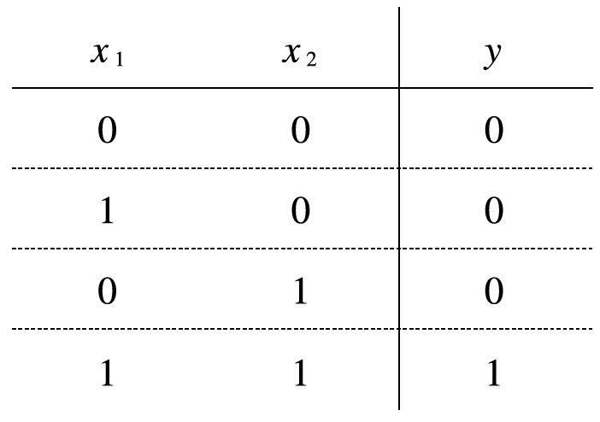
단순한 논리 회로
AND 게이트
적당한 w1, w2, θ?
Notes:
이 AND 게이트를 퍼셉트론으로 표현하고 싶습니다. 이를 위해 할 일은 w_{1,} w_{2,}Θ의 값을 정하는 것입니다. 위 그림의 조건을 충족하는 퍼셉트론을 만드는 조합은 매우 여러가지 입니다. 가령 (w_{1,} w_{2,}Θ) 가 (0.5,0.5,0.7), (1.0,1.0,1.0), (0.5,0.5,0.8) 때 모두 AND 게이트의 조건을 만족합니다

Slide 7
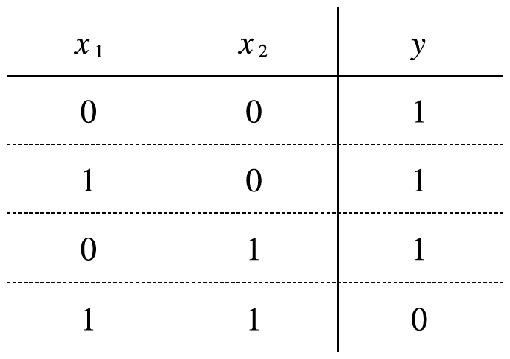
단순한 논리 회로
NAND 게이트
Not AND
적당한 w1, w2, θ?
AND 게이트 매개변수의 부호를
모두 반대로 하면 됨
Notes:
NAND게이트는 AND의 출력을 뒤집은 것입니다. AND 게이트를 구현하는 매개 변수의 부호를 모두 반대로 하면 NAND 게이트가 됩니다.

Slide 8
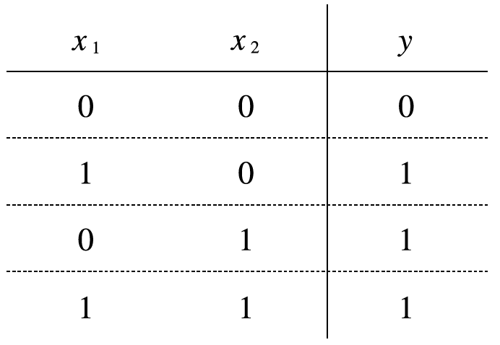
단순한 논리 회로
OR 게이트
적당한 w1, w2, θ?
학습?
적절한 매개변수 값을 정하는 것
Notes:
중요한 점은 퍼셉트론의 구조가 AND, NAND, OR 게이트 모두에서 같다는 것입니다. 다른 것은 매개변수(가중치와 임계값)의 값 뿐입니다. 그리고 적절한 매개변수 값을 정하는 과정이 바로 학습 입니다.

Slide 9
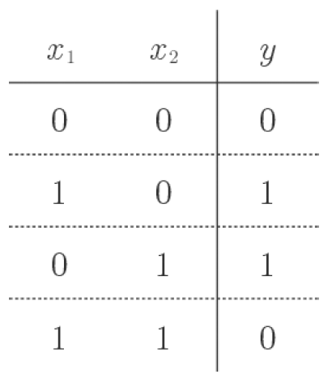
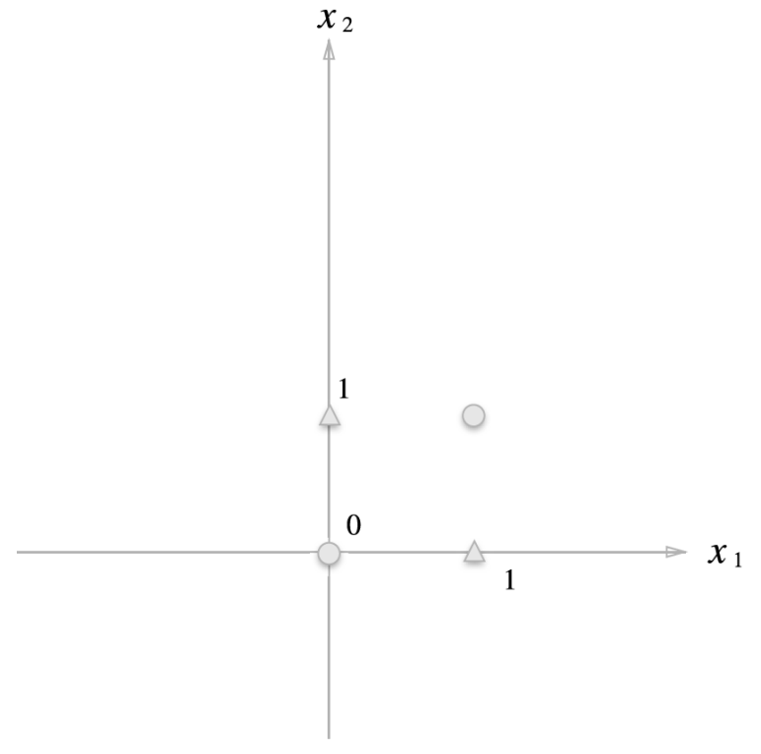
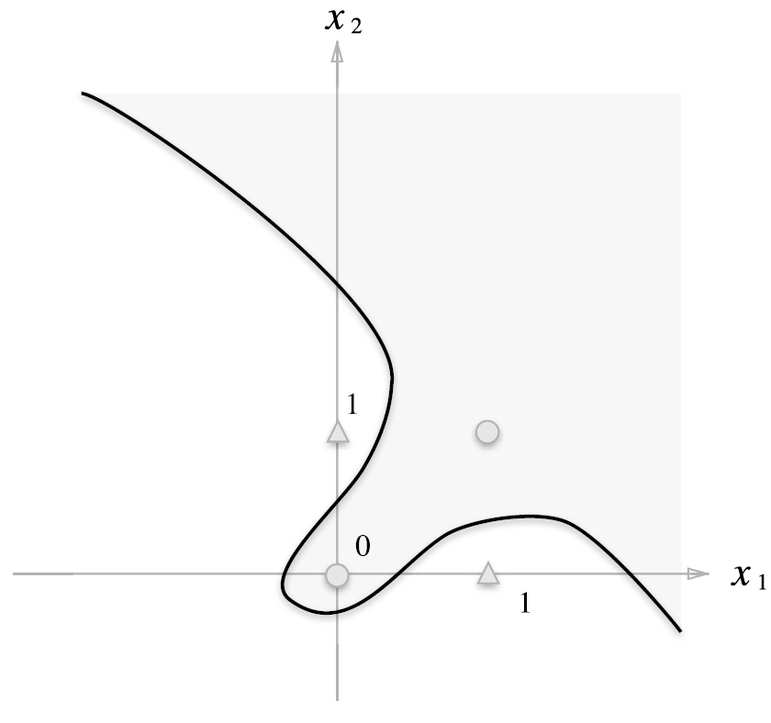
퍼셉트론의 한계
XOR 게이트
Notes:
XOR 게이트는 배타적 논리합이라는 논리 회로입니다. Input이 둘중 한개만 1일때 1을 출력합니다. 앞에서 했던 방법대로 가중치 매개변수 값을 구해보려고 해보지만 아마 안될겁니다. 왜냐하면 퍼셉트론은 '선형' 영역으로 구분되는 경우만 표현 할 수 있다는 한계가 있기 때문입니다. XOR은 비선형입니다. (XOR : 0-1-1-0)

Slide 10
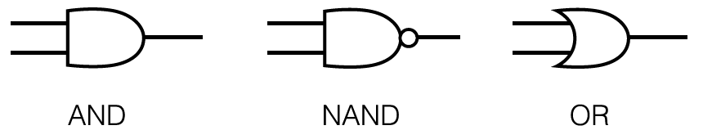
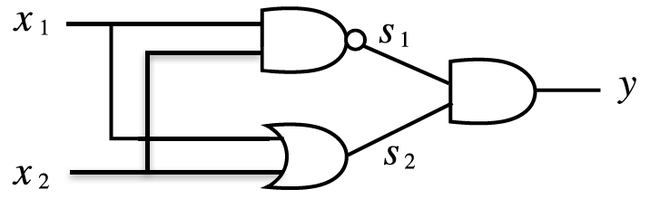
다층 퍼셉트론
기존 게이트의 조합
XOR 게이트?
Notes:
XOR를 표현하려면 다층 퍼셉트론이 필요 합니다.
그리고 XOR 게이트를 만드는 방법은 다양합니다. 그중 하나는 앞서 만든 AND, NAND, OR 게이트를 조합하는 방법입니다

Slide 11
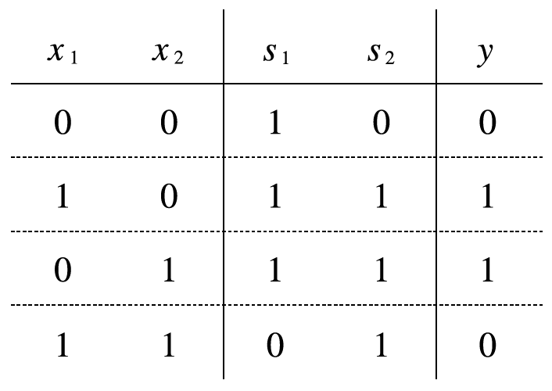
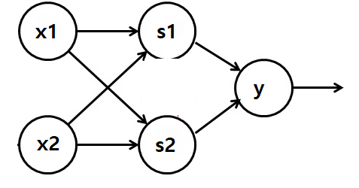
다층 퍼셉트론
XOR
s1: NAND
s2: OR
AND
Notes:
. XOR을 뉴런을 이용한 퍼셉트론으로 표현하면 다음과 같습니다. 지금까지 본 AND, OR 퍼셉트론과 형태가 다릅니다. 실제로 AND, OR가 단층 퍼셉트론인 데 반해 XOR는 2층 퍼셉트론입니다. 이처럼 층이 여러개인 퍼셉트론을 다층 퍼셉트론 이라고 합니다.

Slide 12
[모듈 2] 신경망

Slide 13
목차
신경망이란?
활성함수
3층 신경망 구현하기
출력층 설계하기
손글씨 숫자 인식하기

Slide 14
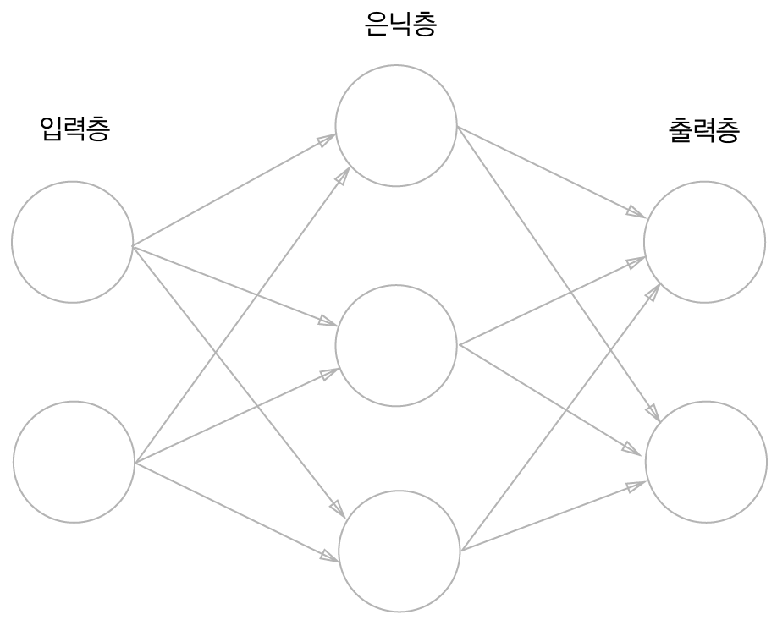
신경망이란?
신경망
2층 신경망이라 부름: 가중치를 갖는 층은 2개뿐이므로
Notes:
여기서 가장 왼쪽 줄을 입력층, 맨 오른쪽 줄을 출력증, 중간 줄은 은닉층이라고 합니다. 은닉층의 뉴런은 사람 눈에는 보이지 않습니다. 그래서 '은닉'인 것이죠.
신경망과 퍼셉트론의 차이는 '활성화' 함수 영어로 Activation Function의 존재 입니다. (엄밀히 말하면 퍼셉트론은 신경망에서 활성화 함수가 단순한 버전인 것입니다.)

Slide 15

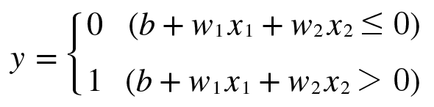
신경망이란?
퍼셉트론 복습
Notes:
퍼셉트론으로 복잡한 함수도 표현할 수 있었습니다. 이론상으로는 그 어떤 복잡한 처리도 표현 할 수 있음을 앞에서 배웠습니다. 나쁜 소식은 가중치를 결정하는 작업을 수동으로 했다는 것 입니다. AND, OR 게이트 함수 만들때 가중치에 여러개의 답이 있었는데, 적절한 값을 찍어서 정했었습니다.
신경망은 가중치를 데이터를 학습한 모델이 정해줍니다.

Slide 16
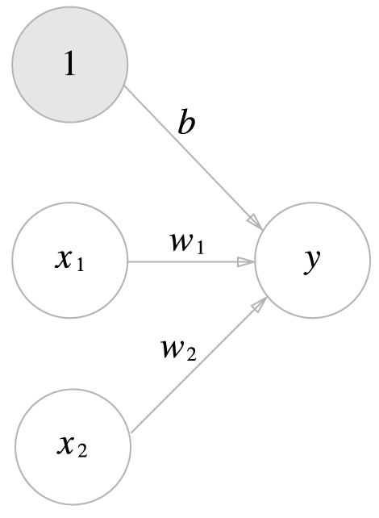
신경망이란?
편향을 명시한 퍼셉트론
Notes:
b 는 편향을 나타내는 매개변수, 뉴런이 얼마나 쉽게 활성화 되느냐를 제어합니다.

Slide 17
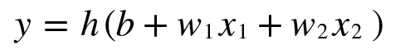
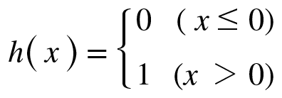
신경망이란?
퍼셉트론 분기 조건의 다른 표현

Slide 18
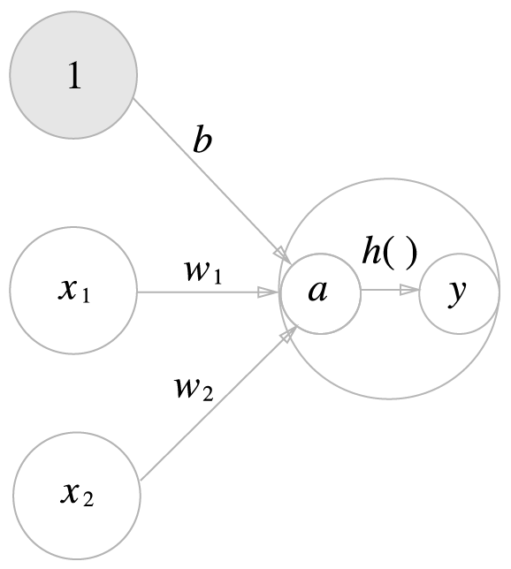
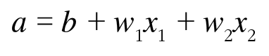
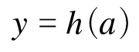
신경망이란?
h()
활성함수(activation function)
Notes:
활성 함수는 입력 신호의 총합 을 그대로 사용하지 않고, 출력 신호로 변환하는 함수입니다. '활성’ 이라는 이름이 말해주듯 활성 함수는 입력 신호의 총합이 활성화를 일으키는지 아닌지를 정하는 역할을 합니다. 그림으로 보면 다음과 같습니다. 기존 입력 값의 합 (w₁x₁+w₂x₂ ₎ 을 활성화 함수 h(y)에 넣어 활성화 할지 말지를 결정합니다.

Slide 19
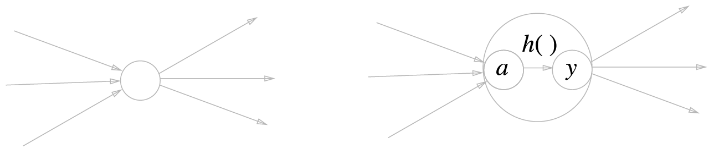
신경망이란?
신경망의 노드
Notes:
여기서 원을 뉴런 또는 노드라고 부르는데, 신경망에서는 뉴런이라고 합니다.

Slide 20
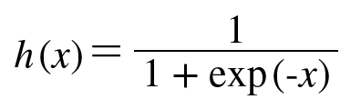
활성함수
계단함수 : 임계값을 경계로 출력이 바뀌게 됨
시그모이드 함수
Notes:
퍼셉트론은 임계값을 경계로 출력이 바뀌는데, 이는 활성화 함수로 '계단 함수'를 사용하는 신경망 이라고 합니다.
신경망에서 자주 이용하는 활성화 함수는 시그모이드 함수입니다.
함수는 입력을 주면 출력을 돌려주는 변환기와 같죠. 예를 들어 시그모이드 함수에 1.0과 2.0을 입력하면 f(1.0) = 0.731, f(2.0) = 0.880 처럼 특정 값을 출력합니다. 신경망에서는 활성화 함수로 시그모이드 함수를 이용하여 신호를 변환하고, 그 변환된 신호를 다음 뉴런에 전달 합니다.

Slide 21
시그모이드 함수와 계단 함수 비교하기
공통점 : ‘구조’, ’비선형함수’
차이점 : '매끄러움'
Notes:
공통점 : 두 함수는 큰 관점에서 보면 같은 모양을 하고 있습니다. 둘 다 입력이 작을 때의 출력은 0에 가깝고, 입력이 커지면 출력이 1에 가까워지는 구조인 것이죠.
둘의 또다른 공통점은 바로 '비선형 함수' 라는 것입니다.
차이점 : 일단은 ＇매끄러움＇ 의 차이일 것입니다. 매끄럽다는 것은 출력값이 연속적으로 변화한다는 뜻입니다. 계단함수는 갑자기 변하는데 말이죠. 이 매끈함이 신경망 학습에서 아주 중요한 역할을 하게 됩니다. 그렇기에 계단 함수가 0과 1중 하나의 값만 돌려주는 반면 시그모이드 함수는 실수(0.731,..0.880..등)를 돌려줍니다.

Slide 22
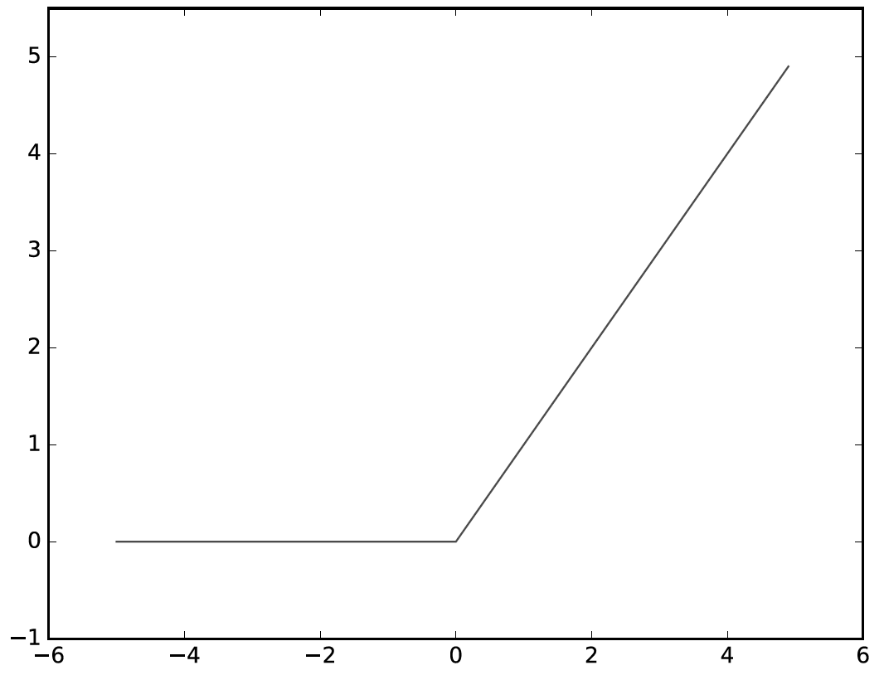
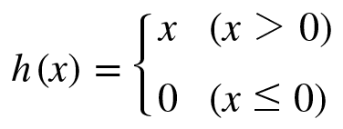
ReLU 함수
Notes:
시그모이드 함수는 최근데 ReLU 함수로 대체 되고 있습니다. ReLU는 입력이 0을 넘으면 그 입력을 그대로 출력하고 0 이하이면 0을 출력하는 함수입니다.
0 대신 다른 숫자를 넣을 수도 있습니다.

Slide 23
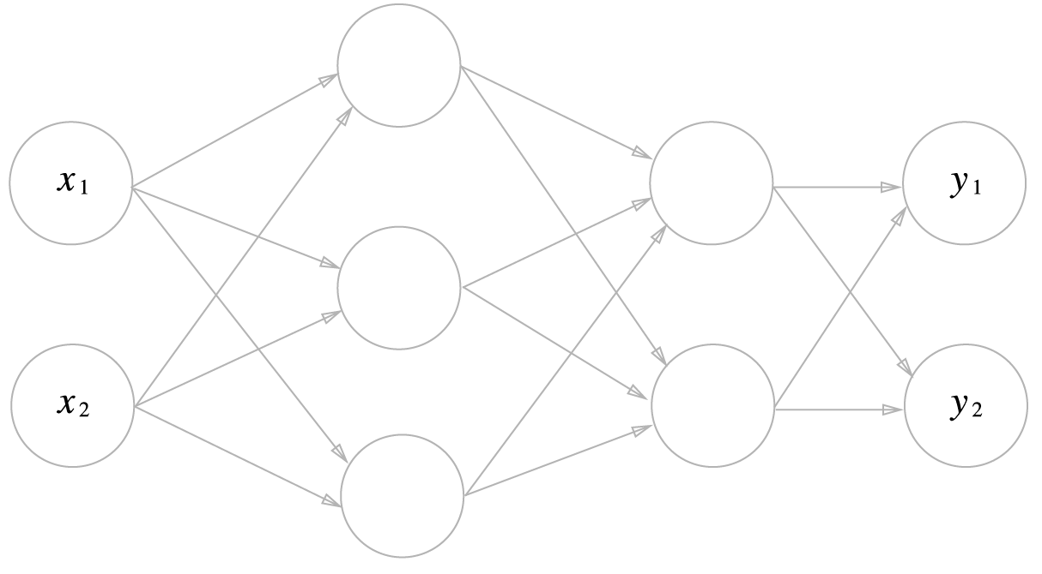
3층 신경망 구현하기

Slide 24
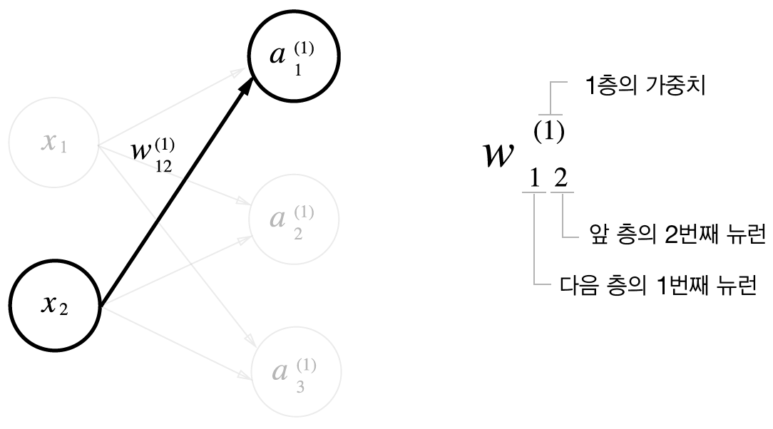
3층 신경망 구현하기
중요한 표기법

Slide 25
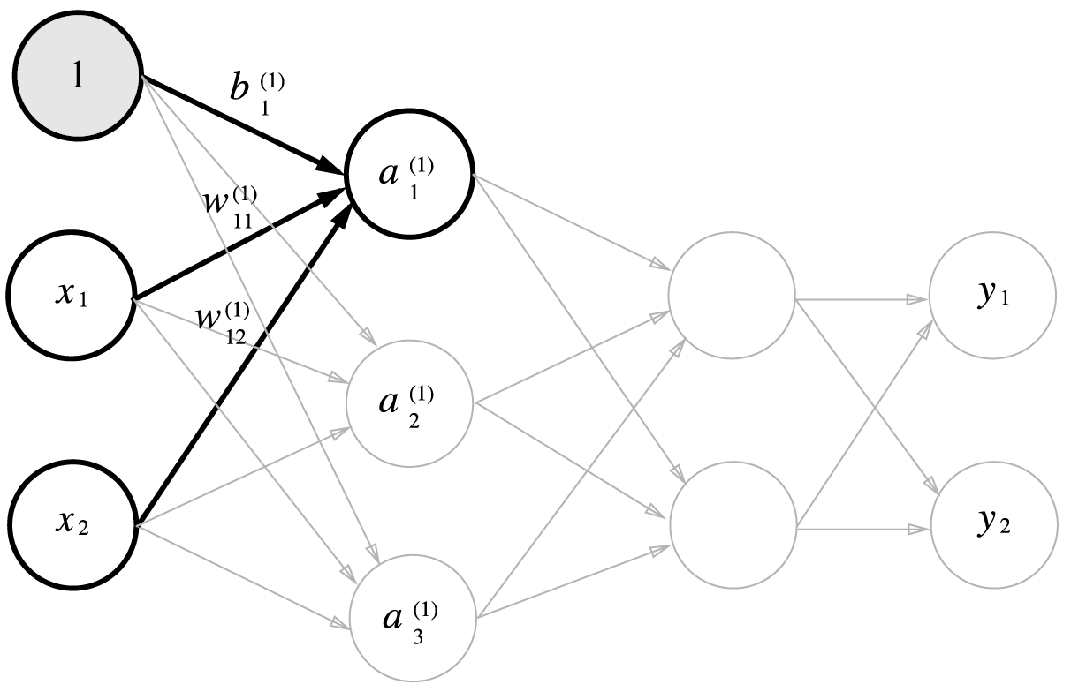
3층 신경망 구현하기
입력층에서 1층으로 신호 전달
A⁽¹⁾ = XW⁽¹⁾+B⁽¹⁾
Notes:
a(1)이 바로 첫번째 은닉층의 결과입니다.

Slide 26
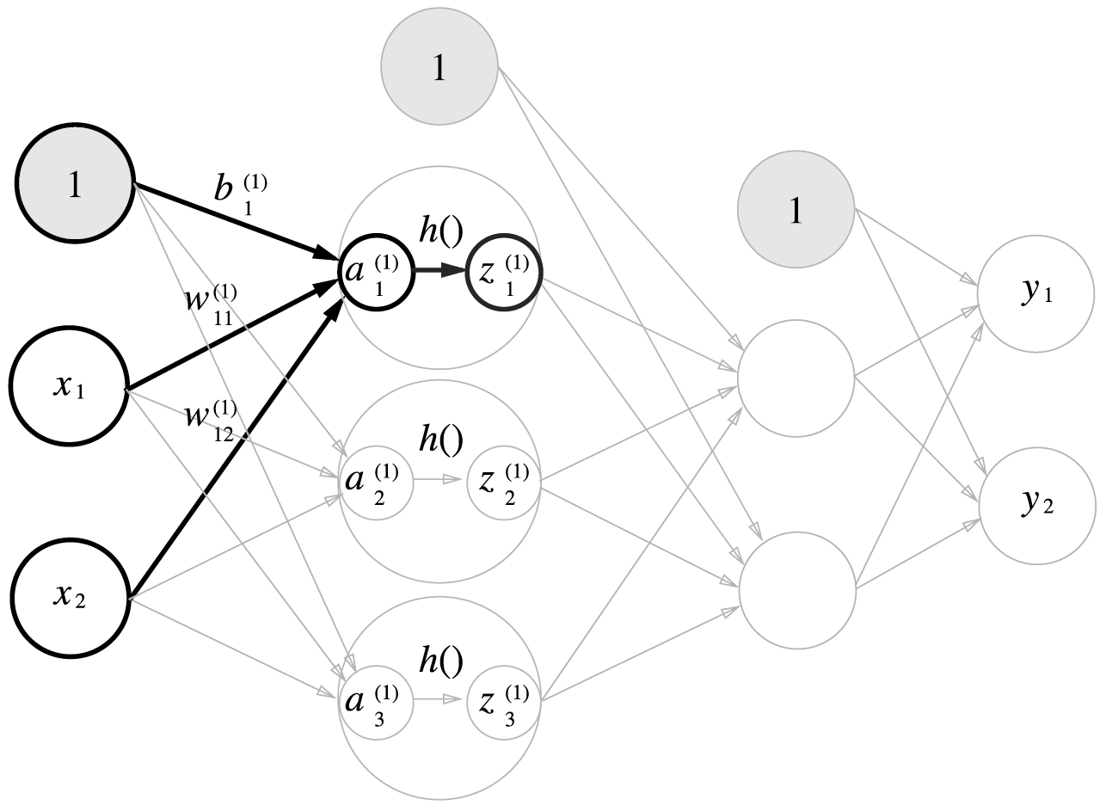
3층 신경망 구현하기
입력층에서 1층으로의 신호 전달
활성함수 추가
Notes:
바로 두번째 은닉층인 a(2)로 넘어가게 되면 우리가 처음 배웠던 퍼셉트론이 되는 것인데 "활성 함수"를 통과하여 변환된 다음 사용이 되어야 "신경망" 이 되는 것입니다.

Slide 27
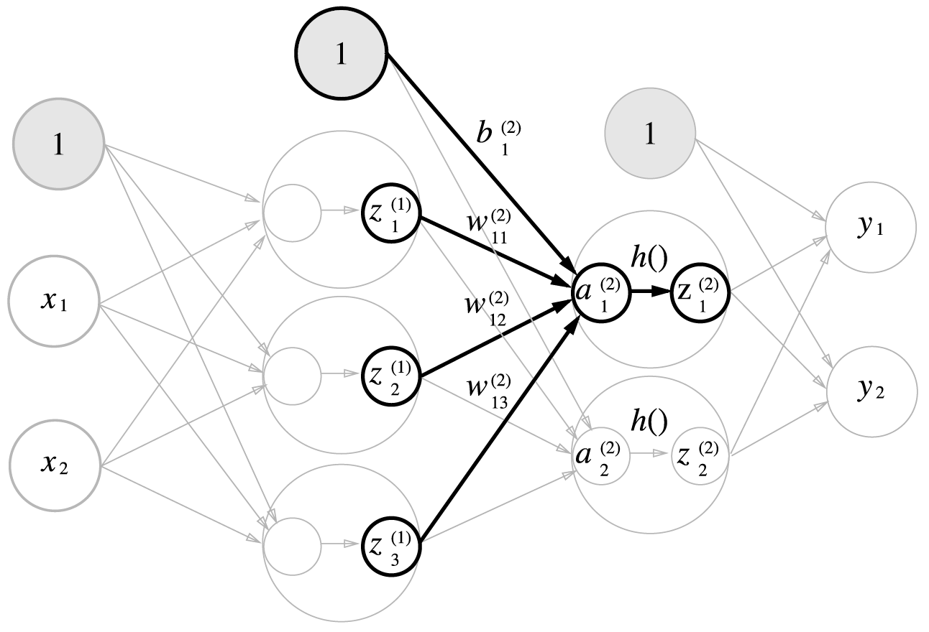
3층 신경망 구현하기
1층에서 2층으로 신호 전달
Notes:
z(1)이 첫번째 은닉층의 출력값이 됩니다. 그 출력을 다시 입력으로 사용해 두번째 은닉층 a2를 구합니다

Slide 28
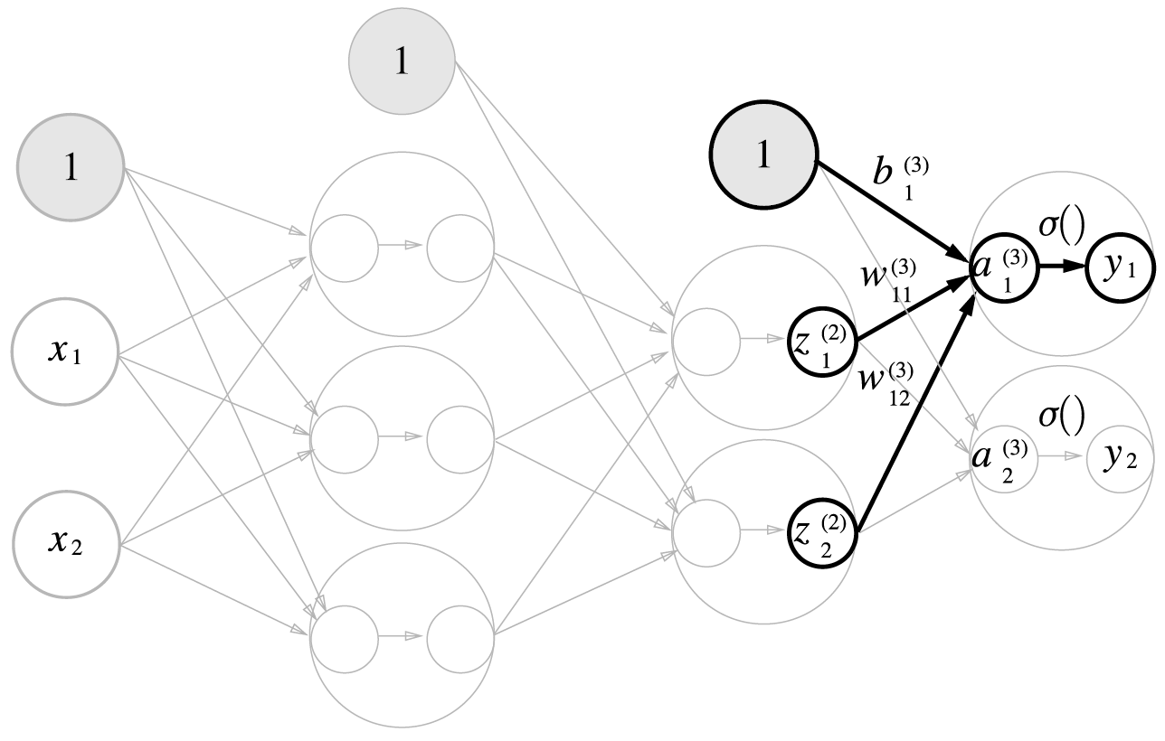
3층 신경망 구현하기
2층에서 출력층으로의 신호 전달

Slide 29
출력층 설계하기
분류(Classification)와 추정(Estimation), 회귀(Regression))에 모두 사용 가능
추정의 경우
항등 함수(identity function) : 입력을 그대로 출력
분류의 경우
소프트맥수 함수(softmax function)
Notes:
회귀는 입력 데이터에서 연속적인 수치를 예측하는 문제이고, 분류는 데이터가 어느 클래스에 속하느냐의 문제이다. 이렇듯, 신경망의 출력층에서는 항등함수와 소프트맥스 함수를 이용하여 출력 값을 얻을 수 있다.
출력층에서 항등 함수를 사용하면 입력 신호가 그대로 출력신호가 된다.

Slide 30
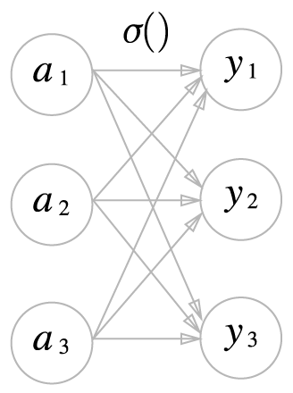
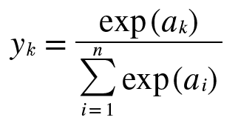
출력층 설계하기
소프트맥스 함수
Notes:
exp(x)는 지수함수(Exponential Function) 이다. (e는 자연상수) n은 출력층의 뉴런 수, yk는 그 중 k번째 출력을 뜻한다.
그림과 같이 소프트맥스의 출력은 모든 입력 신호로부터 화살표를 받는다. 출력층의 각 뉴런이 모든 입력 신호에서 영향을 받기 때문이다.
softmax 함수를 사용하는 이유는 출력의 총합이 1이 된다는 점 때문인데요 이 성질 덕분에 소프트맥스 함수의 출력을 '확률'로 해석할 수 있습니다.

Slide 31
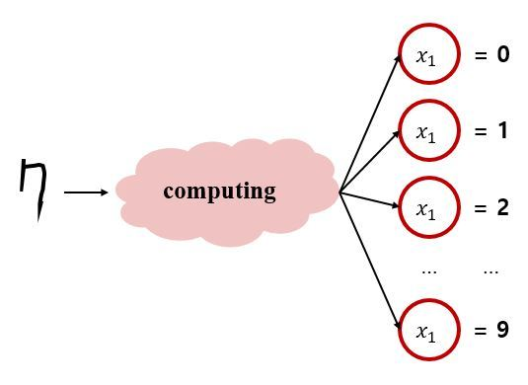
출력층의 뉴런 수 정하기
분류의 경우 분류하고 싶은 클래스 수로 설정
Notes:
출력층의 뉴런 수는 풀려는 문제에 맞게 적절히 정해야 한다. 분류에서는 분류하고 싶은 클래스 수로 설정하는 것이 일반적이다. 예를 들어 입력 이미지를 숫자 0부터 9 중 하나로 분류하는 문제라면 다음 그림처럼 출력층의 뉴런을 10개로 설정해야한다.

Slide 32
[모듈 3] 신경망 학습

Slide 33
목차
데이터에서 학습하기
손실함수
수치미분
기울기
학습 알고리즘 구현하기

Slide 34
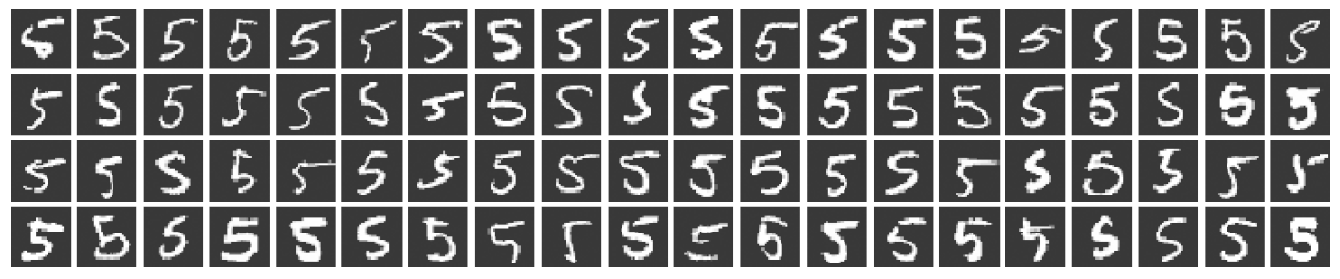
데이터에서 학습하기
인공신경망에서 학습이란?
훈련 데이터로부터 가중치 매개변수의 최적값을 자동적으로 획득하는 것
5 인식하기?

Slide 35
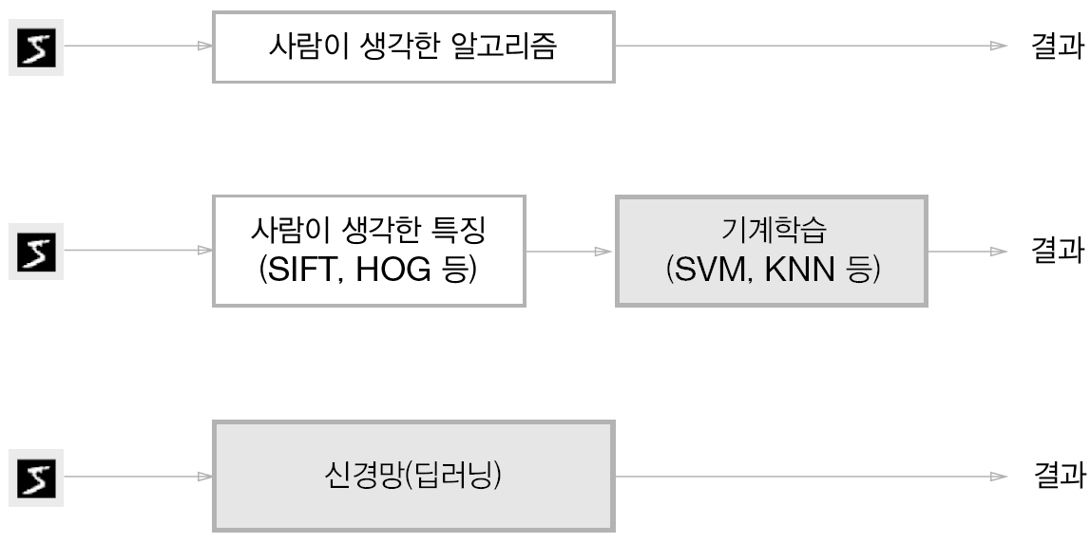
데이터에서 학습하기
신경망은 이미지에 포함된 중요한 특징까지도 ‘기계＇가 스스로 학습
end-to-end 학습 : 입력 및 출력을 직접 고려하여 네트워크 가중치를 최적화
Notes:
end-to-end학습 : 모델의 모든 매개변수가 하나의 손실함수에 대해 동시에 훈련되는 경로가 가능한 네트워크로써 역전파 알고리즘 (Backpropagation Algorithm) 과 함께 최적화 될 수 있다는 의미이다. 즉, 신경망은 한쪽 끝에서 입력을 받아들이고 다른 쪽 끝에서 출력을 생성하는데, 입력 및 출력을 직접 고려하여 네트워크 가중치를 최적화 하는 학습을 종단 간 학습(End-to-end Learning) 이라고 한다.

Slide 36
손실함수
loss function
최적의 매개 변수 값 탐색에 활용
평균 제곱 오차
교차 엔트로피 오차
Notes:
신경망 학습에서는 현재의 상태를 '하나의 지표'로 표현합니다. 그리고 그 지표를 가장 좋게 만들어주는 가중치 매개변수의 값을 탐색하는 것입니다. 신경망 학습에서 사용하는 지표는 '손실함수(loss function)'라고 합니다. 이 손실함수는 임의의 함수를 사용할 수도 있지만 일반적으로는 평균 제곱 오차와 교차 엔트로피 오차를 사용합니다.

Slide 37
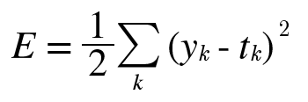
평균 제곱 오차
평균 제곱 오차
Notes:
y_{k} 는 신경망의 출력, t_{k} 는 정답 레이블(원-핫 인코딩), k는 데이터의 차원수를 나타냅니다.

Slide 38
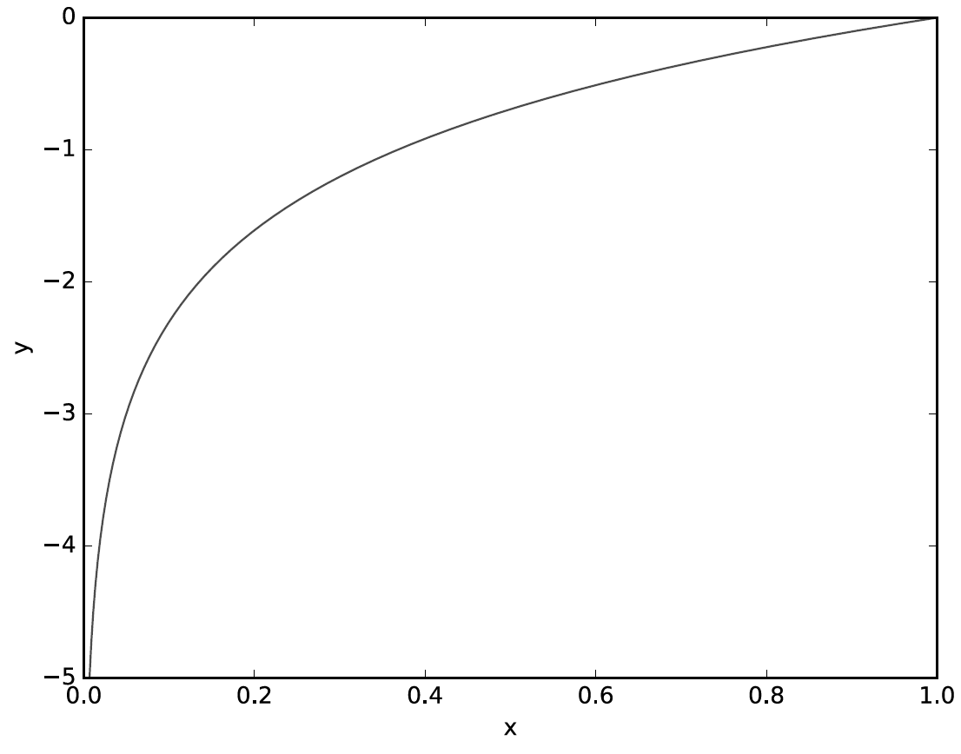
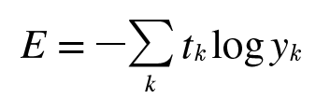
교차 엔트로피 오차 구현하기
y=logx는 x가 0일 때 -∞
t_{k}는 원-핫 인코딩
Notes:
y_{k} 는 신경망의 출력, t_{k} 는 정답 레이블, k는 데이터의 차원수를 나타냅니다.
t_{k}는 정답에 해당하는 인덱스의 원소만 1이고 나머지는 0입니다.

Slide 39
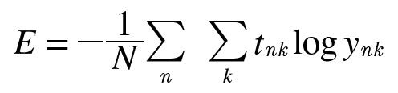
미니배치 학습
모든 훈련 데이터를 대상으로 손실 함수 값을 구해야 함
훈련 데이터가 100개 있으면, 그로부터 100개의 손실 함수 값들의 합을 지표로 삼음
평균 손실함수(교차 엔트로피)
Notes:
데이터는 하나만 있는 것이 아니기 때문에 훈련 데이터 전부에 대한 손실 함수의 합을 구해야 합니다. 데이터 하나에 대한 손실함수를 N개의 데이터로 확장했을 뿐입니다. 마지막에 N으로 나누어 정규화 하고 있습니다. 이렇게 평균을 구해 사용하면 훈련 데이터 개수와 관계없이 언제든 통일된 지표를 얻을 수 있습니다.

Slide 40
미니배치 학습
모든 데이터를 대상으로 손실 함수의 합을 구하려면 시간이 걸림
미니배치 학습
데이터 입부만 골라 학습을 수행
이 일부를 미리배치(mini-batch)라 부름
예를 들어, 60,000장의 훈련 데이터 중 100장을 무작위로 뽑아 학습
Notes:
신경망 학습에서 훈련데이터로부터 일부만 골라 학습을 수행할 수 있습니다. 이 일부를 미니배치라고 합니다. 가졍 6만장의 훈련 데이터 중에서 100장을 무작위로 뽑아 학습하는데 사용하는 것입니다. 이런 학습 방법이 미니배치 학습이라고 불립니다.

Slide 41
손실함수를 사용하는 이유
왜 ‘정확도’를 사용하지 않고, ‘손실함수’를 사용하는가?
‘미분’을 하기 위해서
매개 변수의 미분을 계산하고, 그 미분 값을 단서로 매개변수의 값을 서서히 갱신
정확도
0.32, 0.33, 0.34와 같이 불연속적인 값으로 바꿈
-> 매개 변수의 미분이 불가
손실함수
0.92543…과 같이 연속적인 수치
매개변수가 조금 조정되면 그에 반응하여 손실함수 값도 연속적으로 변화
-> 매개 변수의 미분 가능
Notes:
우리의 궁극적인 목적은 높은 정확도를 끌어내는 매개변수 값을 찾는 것이다. 그렇다면 정확도라는 지표를 놔두고 손실 함수의 값 이라는 우회적인 방법을 택하는 이유는 무엇일까.
이 의문은 신경망 학습에서의 '미분'의 역할에 주목한다면 해결된다. 신경망 학습에서는 최적의 매개변수 (가중치와 편향) 값을 탐색할 떄 손실 함수의 값을 가능한 작게 하는 매개변수 값을 찾는다. 이 때 매개변수의 미분을 계산하고, 그 미분 값을 단서로 매개변수의 값을 서서히 갱신하는 과정을 반복하게 된다.

Slide 42
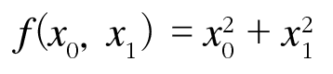
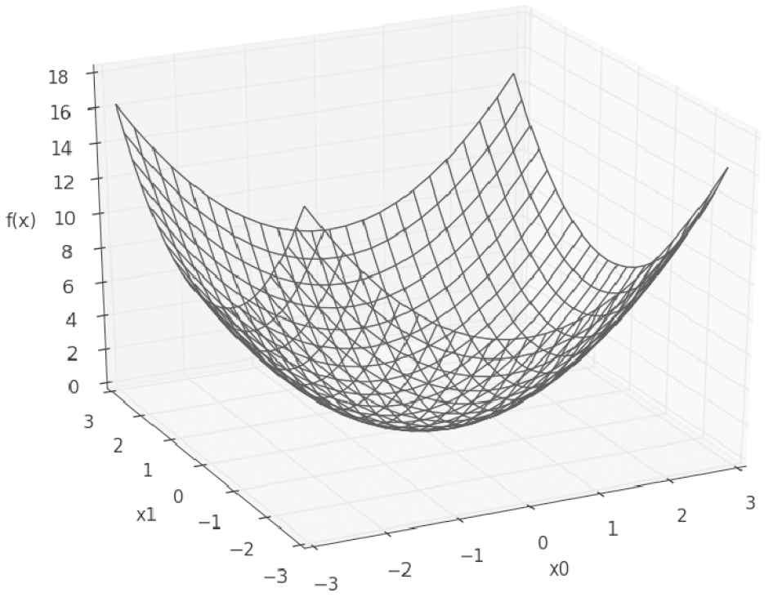
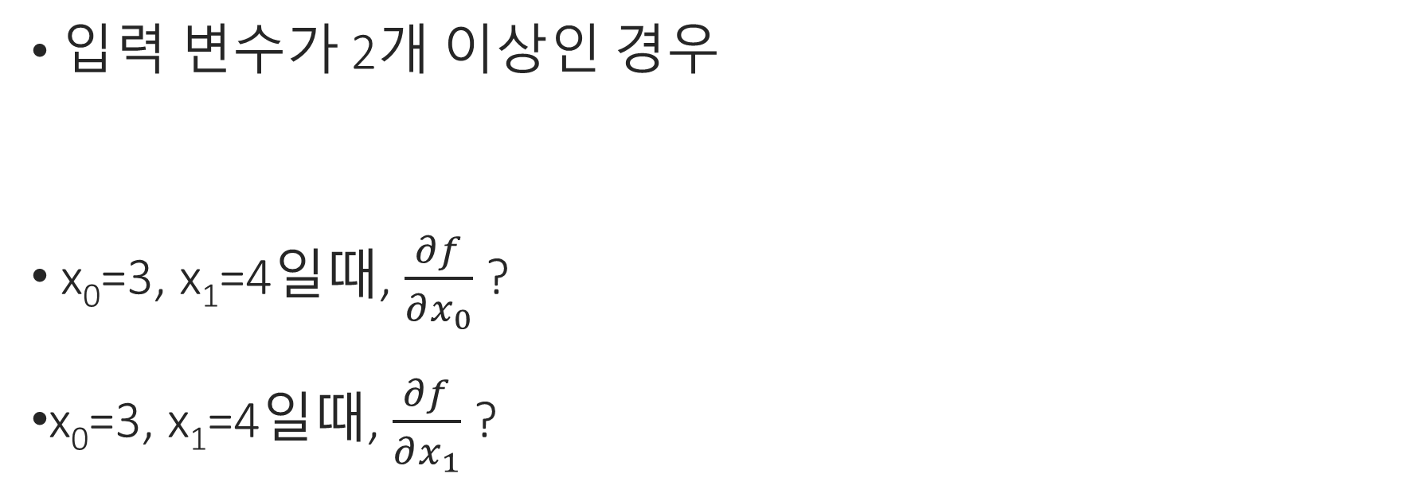
편미분
입력 변수가 2개 이상인 경우
x₀=3, x₁=4일때, $\frac{∂f}{∂x_{0}}$ ?
x₀=3, x₁=4일때, $\frac{∂f}{∂x_{1}}$ ?

Slide 43

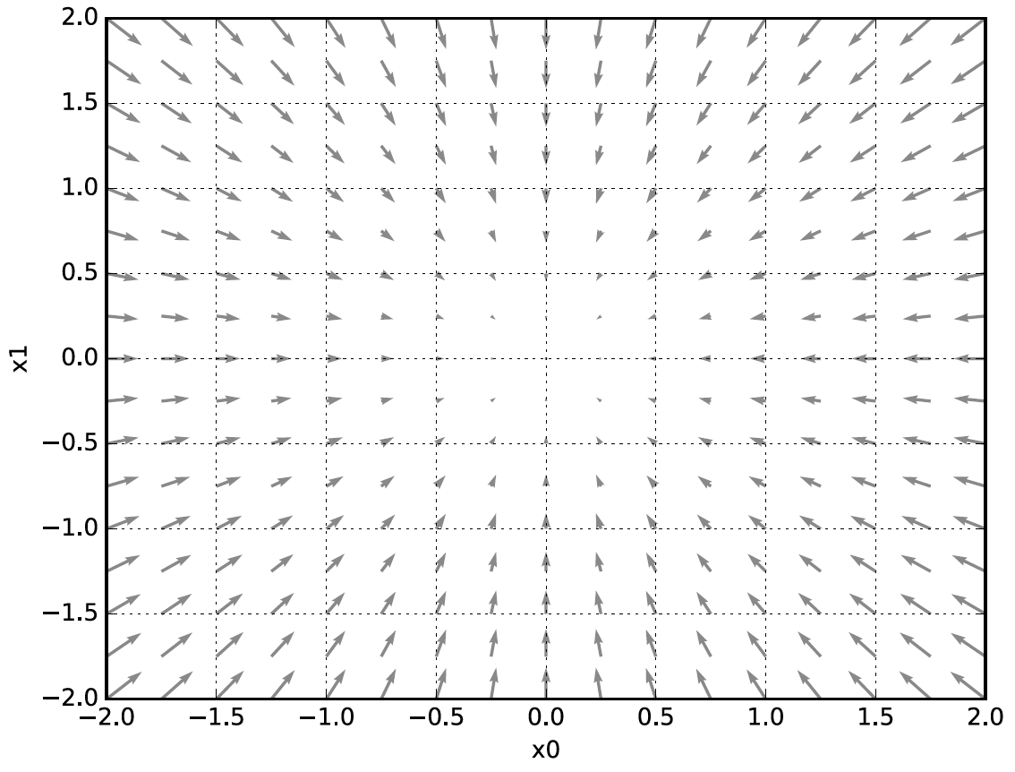
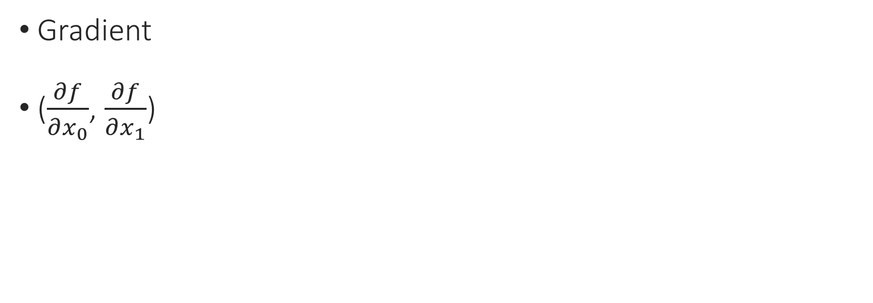
기울기
Gradient
($\frac{∂f}{∂x_{0}}$, $\frac{∂f}{∂x_{1}}$)
의 기울기
(마이너스 기울기)
Notes:
모든 변수의 편미분을 벡터로 정리한 것이 기울기 입니다.(gradient)

Slide 44
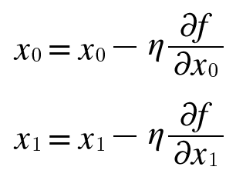
경사법
최적의 매개변수
손실 함수가 최소값이 될 때의 매개변수 값
경사하강법
η = 학습률

Slide 45
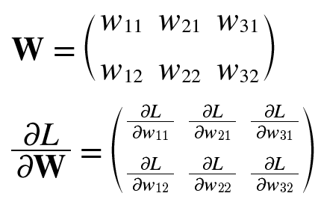
신경망에서의 기울기

Slide 46
학습 알고리즘 구현하기
1단계 – 미니배치
훈련 데이터 중 일부를 무작위로 가져옴
2단계 – 기울기 산출
미니배치의 손실 함수 값을 줄이기 위해 각 가중치 매개변수의 기울기를 구함. 기울기는 손실 함수의 값을 가장 작게 하는 방향
3단계 – 매개변수 갱신
가중치 매개변수를 기울기 방향으로 조금 갱신
4단계
1~3 반복

Slide 47
[모듈 4] 오차역전파법

Slide 48
오차역전파법
신경망의 가중치 매개변수의 기울기(가중치 매개변수에 대한 손실 함수의 기울기) -> 수치 미분 사용
장점 : 단순하고 구현하기 쉬움
단점 : 계산 시간이 오래 걸림
오차역전파법(backpropagation)
가중치 매개변수의 기울기를 효율적으로 계산하는 방법

Slide 49
계산 그래프
오차역전파법 이해하기
수식을 통한 것
계산 그래프
노드(node)와 엣지(edge)로 구성
엣지 : 노드와 다른 노드 사이의 직선을 표현한 것

Slide 50
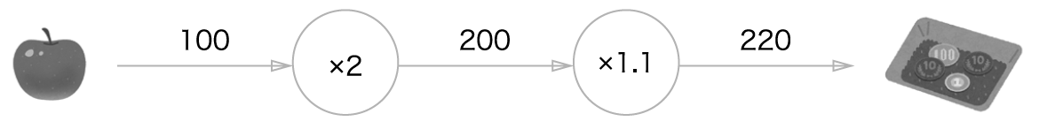
계산 그래프로 문제 풀기
문제 1: 현빈 군은 슈퍼에서 1개에 100원인 사과를 2개 샀다. 이때 지불 금액을 구하시오. 단 소비세 10%가 부과된다.
노드를 원으로 표시
-- 안에 연산내용 표기
※ 각 노드의 계산 결과가 왼쪽에서 오른쪽으로 전개

Slide 51
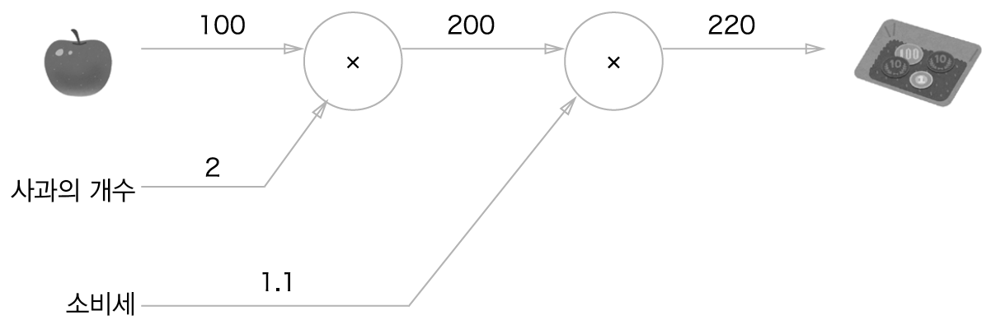
계산 그래프
노드 – 연산
사과의 개수, 소비세를 변수로 표현 – 원 밖에 표기
곱셈인 ‘x’ 만을 연산으로 생각하여 원 안에 표기

Slide 52
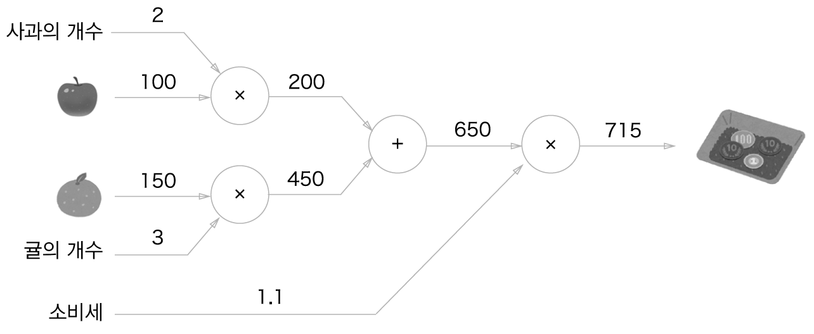
계산 그래프
문제 2: 현빈 군은 슈퍼에서 사과를 2개, 귤을 3개 샀다. 사과는 1개에 100원, 귤은 1개 150원임. 소비세가 10%일 때 지불 금액은?

Slide 53
계산 그래프
계산 그래프를 이용한 문제 풀이
계산 그래프를 구성한다
그래프에서 계산을 왼쪽에서 오른쪽으로 진행한다
순전파(forward propagation) : 계산 그래프의 출발점부터 종착점으로의 전파
역전파(bacward propagation) : 계산그래프의 오른쪽에서 왼쪽으로의 전파

Slide 54

계산 그래프의 특징
국소적 계산
전체에서 어떤 일이 벌어지든 상관없이 자신과 관련된 정보만으로 다음 결과를 출력할 수 있음
사과와 그 외의 물품 값을 더하는 계산(4,000+200 ->4200) 은 4,000이라는 숫자가 어떻게 계산되었느냐와 상관없이,
단지 두 숫자를 더하여 끝남.

Slide 55
계산 그래프의 이점
왜 계산 그래프로 푸는가?
국소적 계산 가능
전체가 아무리 복잡해도 각 노드에서는 단순한 계산에 집중하여 문제를 단순화 할 수 있음
중간계산 견과를 모두 보관할 수 있음
역전파를 통해 ‘미분＇을 효율적으로 계산할 수 있음 – 계산 그래프를 사용하는 가장 큰 이유

Slide 56


계산 그래프
사과 가격에 대한 지불 금액의 미분?
사과 가격이 오르면 최종 금액에 어떤 영향을 주는지
사과값 : x, 지불금액: L 이라면 미분은 $\frac{∂L}{∂x}$

Slide 57

연쇄 법칙
y = f(x)
앞의 예에서
사과 값 계산 : f(x) = t
소비세 계산 : g(t) = z
전체 계산 : g(f(x)) = z

Slide 58

연쇄 법칙
합성 함수 :
z = (x+y)²
두 개의 함수로 구성

Slide 59

연쇄 법칙
합성 함수의 미분은 합성함수를 구성하는 각 함수의 미분의 곱으로 나타낼 수 있음
앞의 예에서
전체 미분 : g(f(x)) = z
사과 값 미분: f(x) = t
소비세 미분 : g(t) = z

Slide 60


연쇄 법칙
z = (x+y)² 미분 구하기

Slide 61

연쇄 법칙
연쇄법칙과 계산 그래프

Slide 62

연쇄 법칙
연쇄법칙과 계산 그래프

Slide 63

역전파
‘+’의 역전파
z = x+y

Slide 64


역전파
‘+’의 역전파
z = x+y

Slide 65

역전파
‘+’의 역전파
z = x+y
x = 10, y = 5

Slide 66


역전파
‘×’ 노드의 역전파
z = xy

Slide 67

역전파
‘×’ 노드의 역전파
z = xy
x = 10, y = 5
ex) 상류에서 1.3이 흘러나온다는 가정하의 곱셈노드 역전파의 예

Slide 68

역전파
사과 쇼핑의 예
사과의 가격, 사과의 개수, 소비세, 세 변수 각각이 최종 금액에 어떻게 영향을 주는지

Slide 69

역전파
사과와 귤 쇼핑의 역전파

Slide 70
역전파
사과 가격의 미분은 2.2, 사과 개수의 미분의 110, 소비세의 미분은 200
소비세와 사과 가격이 같은 양만큼 오르면 최종 금액에는 소비세가 200의 크기로, 사과 가격이 2.2 크기로 영향을 준다고 해석
소비세와 사과 가격은 단위가 다름에 주의(소비세 1은 100%, 사과가격 1은 1원)

Slide 71



활성화 함수 계층 구현하기
ReLU 함수

Slide 72

활성화 함수 계층 구현하기
ReLU 함수
순전파 때의 입력인 x가 0보다 크면 역전파는 상류의 값을 그대로 하류로 흘림;
순전파 때 x가 0이하면 역전파 때는 하류로 신호를 보내지 않음(0을 보냄)

Slide 73


활성화 함수 계층 구현하기
Sigmoid 계층
시그모이드 계층의 계산 그래프 (순전파)

Slide 74




활성화 함수 계층 구현하기
Sigmoid 계층 – 1단계
$$y=\frac{1}{x}$$
미분?
역전파에서 상류에서 흘러온 값에${−y}^{2}$ (순전파의 출력을 제곱한 후 마이너스를 붙인 값)을 곱해서 하류로 전달

Slide 75

활성화 함수 계층 구현하기
Sigmoid 계층 – 2단계
‘+’ 노드는 상류의 값을 여과없이 하류로 내보내는 것

Slide 76


활성화 함수 계층 구현하기
Sigmoid 계층 – 3단계
‘exp’ 노드는 y=exp(x) 연산을 수행하며 그 미분은
$$\frac{∂y}{∂x}=\exp\left(x\right)$$
계산 그래프에서는 상류의 값에 순전파 때의 출력(이 예에서는 exp(-x) 을 곱해 하류로 전파)

Slide 77

활성화 함수 계층 구현하기
Sigmoid 계층 – 4단계
‘x’ 노드는 순전파 때의 값을 서로 바꿔 곱함

Slide 78


활성화 함수 계층 구현하기
Sigmoid 계층
간소화된 버전

Slide 79

Affine/Softmax 계층 구현하기
Affine 계층
행렬의 내적은 기하학에서는 affine transformation이라고 함
지금까지의 계산 그래프는 노드 사이에 ‘스칼라값’이 흘렀는데 반해, ‘행렬’이 흐르고 있음
각 변수의 형상을 변수명 위에 표기

Slide 80

Affine/Softmax 계층 구현하기
Affine 계층

Slide 81

Softmax-with-Loss 계층
입력 이미지가 Affine 계층과 ReLU 계층을 통과하며 변환되고, 마지막 Softmax 계층에 의해서 10개의 입력이 정규화됨. 이 그림에서 숫자 ‘0’의 점수는 5.3이며, 이것이 Softmax 계층에 의해서 0.008로 변환. 또 ‘2’의 점수는 10.1에서 0.991 로 변환

Slide 82

Softmax-with-Loss 계층

Slide 83

Softmax-with-Loss 계층
계산 그래프에서 소프트맥스 함수는 ‘Softmax’ 계층으로, 교차 엔트로피 오차는 ‘Cross Entropy Error’ 계층으로 표기
3클래스 분류를 가정하고 이전 계층에서 3개의 입력(점수)을 받음
Softmax 계층은 입력(a1,a2,a3) 를 정규화하여 (y1,y2,y3) 을 출력
Cross Entropy Error 계층은 Softmax의 출력(y1,y2,y3)와 정답레이블 (t1,t2,t3)을 받고, 이들로부터 손실 L을 출력
Notes:
역전파의 결과 : softmax 계층의 역전파는 (y1-t1, y2-t2, y3-t3)라는 결과를 내놓고 있습니다.
(y1,y2,y3)은 softmax 계층의 출력이고(t1,t2,t3) 은 정답레이블이므로 (y1-t1, y2-t2, y3-t3) 은 softmax 계층의 출력과 정답레이블의 차분인거죠. 신경망의 역전파에서는 이 차이인 오차가 앞계층에 전해지는 것입니다.
이는 신경망 학습의 중요한 성질입니다

Slide 84
오차역전파법 구현하기
1단계 – 미니배치
훈련 데이터 중 일부를 무작위로 가져옴
2단계 – 기울기 산출
미니배치의 손실함수 값을 줄이기 위해 각 가중치 매개변수의 기울기를 구함. 기울기는 손실함수 값을 가장 작게 하는 방향으로
3단계 – 매개변수 갱신
가중치 매개변수를 기울기 방향을 아주 조금 갱신함
4단계 – 반복
1~3 단계를 반복

Slide 85
[모듈 5] 학습 관련 기술들

Slide 86
매개변수 갱신
손실함수의 값을 가능한 한 낮추는 매개변수를 찾는 문제
-> 최적화(optimization) 문제
확률적 경사 하강법(SGD)
매개변수의 기울기(미분)을 이용
기울어진 방향으로 매개변수 값을 반복적으로 갱신

Slide 87

확률적 경사 하강법(SGD)
손실함수 그래프
확률적 경사 하강법의 전략 :
손실함수의 최소점을 찾기 위해서 현재 위치한 점(x)에서 가장 급한 경사를 가진 방향을 찾아 나서는 것 → 가장 급한 경사를 찾아서 나아가다가 결국엔 기울기가 0이 되는 지점을 찾는 것이 최종 목표

Slide 88

확률적 경사 하강법(SGD)
: 갱신할 가중치 매개변수
: W에 대한 손실함수의 기울기
: 학습률(learning rate)
수식 -> 기울어진 방향으로 현재의 포인트에서 일정 거리만 가겠다!!

Slide 89


SGD의 단점
밥그릇을 x축 방향으로 늘인 듯한 모습
등고선 –
x축 방향으로 늘인 타원 모양

Slide 90

SGD의 단점
f(x,y)의 기울기:
Y축 방향은 가파르지만 x축 방향은 완만한 것이 특징
F(x,y)가 최솟값이 되는 장소는 x=0, y=0이지만 기울기의 대부분은 (0,0) 방향을 가리키지 않음 – 최소점을 찾는 데 오래 걸릴 수 있는 가능성이 커짐

Slide 91

SGD의 단점
초깃값 (x,y)=(-7.0,2.0)
무작정 기울어진 방향으로 움직이기 때문에 최솟값인 (0,0) 까지 지그재그로 이동, 비효율적
SGD의 단점을 개선해줄 수 있는 방법이 필요

Slide 92



모멘텀
v
velocity
:물체가 아무런 힘을 받지 않을 때 서서히 하강시키는 역할
: 학습률
: W에 대한 손실함수의 기울기
공이 곡면(기울기)를 따라 구르듯 움직임

Slide 93

모멘텀
모멘텀의 갱신 경로 : 공기 그릇 바닥을 구르듯 움직임; SGD에 비해 지그재그 정도가 덜함.
SGD보다 x축 방향으로 빠르게 다가가 지그재그 움직임이 줄어듦
X축의 힘은 아주 작지만(기울기가 완만) 방향은 변하지 않아서 한 방향으로 일정하게 가속;
Y축의 힘은 크지만 위아래로 방향이 상충되기 때문에 속도가 다름

Slide 94
AdaGrad
학습률
너무 작으면 학습 시간이 너무 길어지고, 반대로 너무 크면 발산하여 올바른 학습을 하지 못함
학습률 감소(learning rate decay)
학습을 하면서 학습률을 점차 줄이는 방법

Slide 95



AdaGrad
Y축 방향은 기울기가 커서 처음에는 크게 움직이지만, 큰 움직임에 비례해 갱신 정도도 큰 폭으로 작아지도록 조정됨.
Y축 방향으로 갱신강도가 빠르게 약해지고, 지그재그 움직임이 줄어듦
과거 기울기를 제곱해서 계속 더함
‘각각의’ 매개변수에 ‘맞춤형‘ 값을 만듦
많이 움직인 원소는 학습률이 낮아짐

Slide 96

Adam
모멤텀 + AdaGrad
갱신 과정이 그릇 바닥을 구르듯 움직임; 학습의 갱신강도를 적응적으로 조정하여 모멘텀 때보다 공의 좌우의 흔들림이 적음

Slide 97

어느 갱신 방법을 이용할 것인가?
모든 문제에서 항상 뛰어난 기법이라는 것은 없음; 풀어야할 문제의 종류나 하이퍼파라미터를 어떻게 설정하는지의 여부도 중요하게 작용

Slide 98
가중치의 초기값
신경망 학습에서 중요한 것이 가중치의 초기값
가중치 감소(weight decay)
가중치 매개변수의 값이 작아지도록 학습하는 방법
과적합을 억제해 범용 성능을 높이는 기법

Slide 99
가중치 초깃값을 0으로 하면?
학습이 올바로 이뤄지지 않음
이유는 오차역전파법에서 모든 가중치의 값이 똑같이 갱신되기 때문
가중치를 균일한 값으로 설정해서는 안 됨
초깃값을 무작위로 설정해야 함

Slide 100
은닉층의 활성화값 분포
가중치의 초깃값에 따른 은닉층 활성화값들이 어떻게 변화는지 시험
시그모이드 함수 사용
5층 신경망
무작위로 생성한 입력 데이터를 흘리며, 각 층의 활성화값 분포를 히스토그램으로 그려 봄

Slide 101
은닉층의 활성화값 분포
각 층의 뉴런은 100개씩
입력 데이터로서 1,000개의 데이터를 정규분포로 무작위 생성
각 층의 활성화 결과를 activations에 저장

Slide 102

은닉층의 활성화값 분포
가중치를 표준편차가 1인 정규분포로 초기화할때의 각 층의 활성화값 분포

Slide 103
은닉층의 활성화값 분포
각 층의 활성화값들이 0과 1에 치우쳐 분포
시그모이드 함수는 그 출력이 0 또는 1에 가까워지면 미분이 0에 가까워짐
데이터가 0과 1에 치우쳐 분포하게 되는 역전파의 기울기 값이 점점 작아지다가 사람짐
기울기 소실(gradient vanishing) 문제

Slide 104

은닉층의 활성화값 분포
초기값을 표준편차 0.01로 한 경우

Slide 105
은닉층의 활성화값 분포
0.5 부근에 집중
앞에서와 같이 기울기 소실 문제는 없음
활성화 값이 한 값으로 치우쳤다는 것은 문제
이 상황에서는 다수의 뉴런이 거의 같은 값을 출력함
뉴런을 여러 개 둔 의미가 없어짐
표현력의 제한 문제

Slide 106


은닉층의 활성화값 분포
Xavier 초기값
사비에르 글로로트(Xavier)과 요슈아 벤지오(Yoshua Bengio) 논문에서 권장하는 가중치 초기값
일반적인 딥러닝 프레임워크에서 표준적으로 사용
적정한 분포?
앞 계층의 노드가 n개라면 표준편차 $\frac{1}{√n}$인 분포

Slide 107

은닉층의 활성화값 분포
각 층에 흐름은 데이터는 적당히 퍼져 있음

Slide 108

ReLU를 사용할 때의 가중치 초기값
Xavier 초깃값은 활성화 함수가 선형인 것을 전제로 함
sigmoid함수나 tanh 함수는 선형
He 초깃값
ReLU에 특화된 초깃값
표준편차가 $\sqrt{\frac{2}{n}}$인 정규분포 사용

Slide 109

ReLU를 사용할 때의 가중치 초기값
각 층의 활성화값들이 아주 작은 값들을 가짐
역전파 때 가중치의 기울기 역시 작아짐
학습이 거의 이루어지지 않음
층이 깊어지면서 치우짐이 조금씩 커짐
층이 깊어지면 ‘기울기 소실‘ 문제
모든 층에서 균일하게 분포
층이 깊어져도 분포가 균일하게 유지 역전파 때도 적절한 값이 나올 것으로 기대

Slide 110
배치 정규화
각 층의 활성화값 분포가 적당히 퍼지면 학습이 원활하게 수행됨
배치 정규화
강제로 각 층의 활성화를 적당히 퍼뜨리도록 ‘강제＇화

Slide 111


배치 정규화
학습 시 미니배치 단위로 정규화
데이터 분포가 평균이 0, 분산이 1이 되도록 정규화

Slide 112

배치 정규화 효과

Slide 113
바른 학습을 위해
과적합
신경망이 훈련 데이터에만 지나치게 적응되어 그 외의 데이터에는 제대로 대응하지 못하는 상태
언제 발생하나?
매개변수가 많고 표현력이 높은 모델
훈련 데이터가 적은 경우

Slide 114

드롭아웃
뉴런을 임의로 삭제하면서 학습하는 방법
은닉층의 뉴런을 무작위로 골라 삭제
Notes:
Dropout : 모델이 더 robust해짐
(한 은닉 노드의 영향력이 줄어듬)

Slide 115


드롭아웃
common/trainer

Slide 116
적절한 하이퍼파라미터 값 찾기
Hyper-parameter
알고리즘 외부에서 정해주어야 하는 파라미터
각 층의 뉴런 수, 배치 크기, 학습률, 가중치 감소
검증데이터 활용
training set: 매개변수 학습
validation set: 하이터파라미터 성능 평가
test set: 신경망의 범용 성능 평가

Slide 117
적절한 하이퍼파라미터 값 찾기
0 단계
하이퍼파라미터 값의 범위 설정
1 단계
설정된 범위에서 하이퍼파라미터의 값을 무작위로 추출
2단계
1단계에서 샘플링한 하이퍼파라미터 값을 사용하여 학습하고, 검증 데이터로 정확도를 평가
3단계
1단계와 2단계를 특정 획수 반복하며, 그 정확도의 결과를 보고 하이퍼파라미터의 범위를 좁힘

